Slide 1

Apotek Online
2072008 Nicholas CH
2072009 Juan Sterling M
2072030 Kevin Laurence

Slide 2
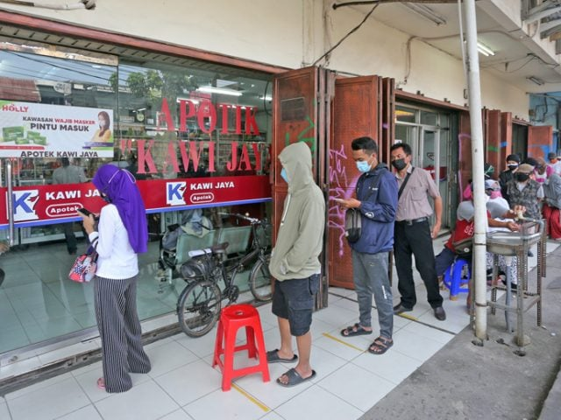

PROBLEM
Antrian pada apotek fisik yang ada di lingkungan sekitar
Apabila kita sedang sendiri di rumah dan membutuhkan obat (urgent)
Sulitnya orang yang sudah berusia lanjut untuk bisa membeli obat ke apotek terdekat

Slide 3
SOLUTION
Mengurangi antrian ketika kita ingin membeli obat
Mempermudah Ketika sedang membutuhkan obat yang urgent (bisa diantar langsung ke rumah) dengan bantuan ojek online
Membantu orang yang sudah berusia lanjut untuk bisa menebus resep dengan menggunakan applikasi (untuk saat ini dengan menggunakan web browser)

Slide 4
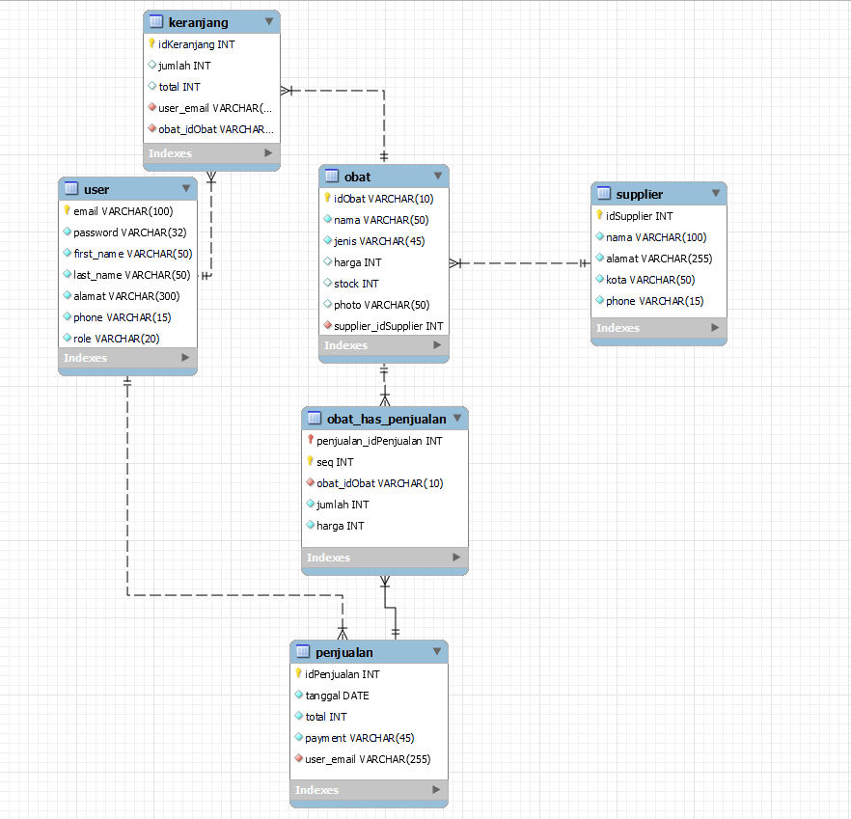
DOKUMENTASI

Slide 5
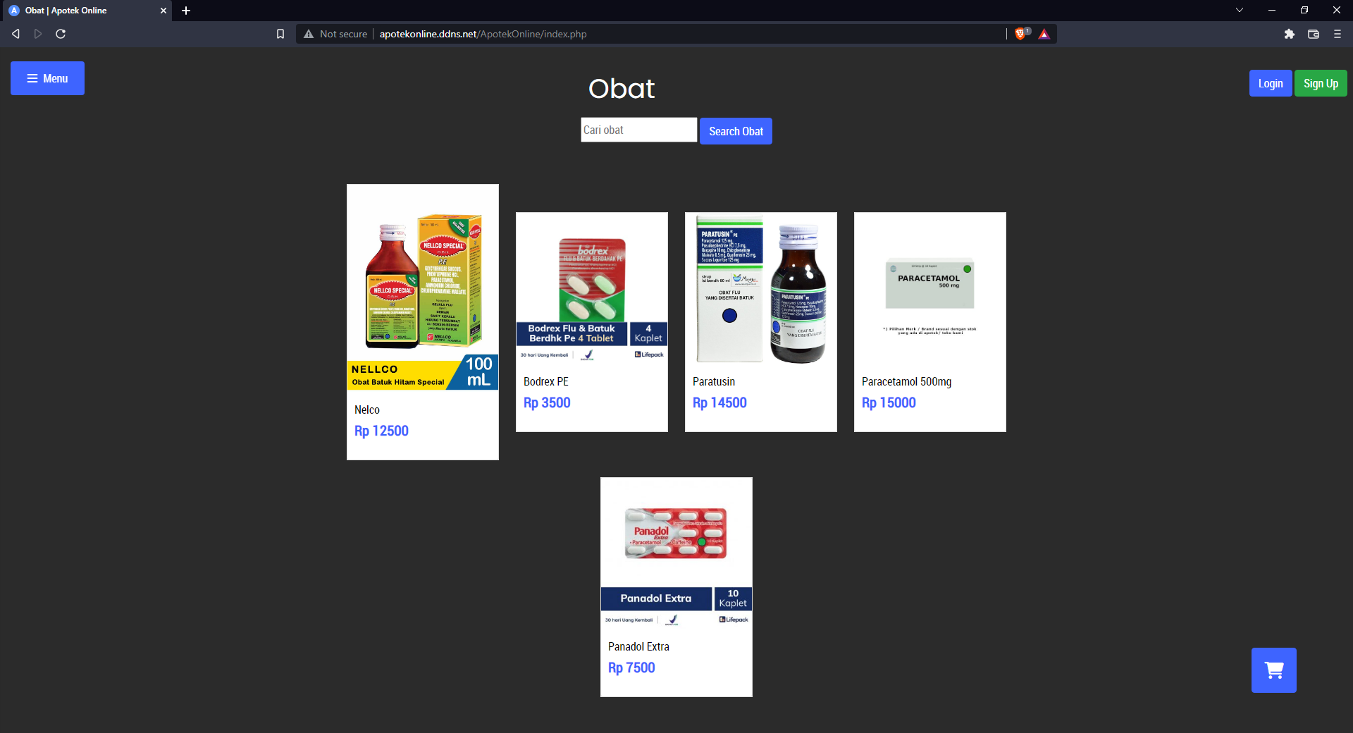
DOKUMENTASI
Tampilan home

Slide 6
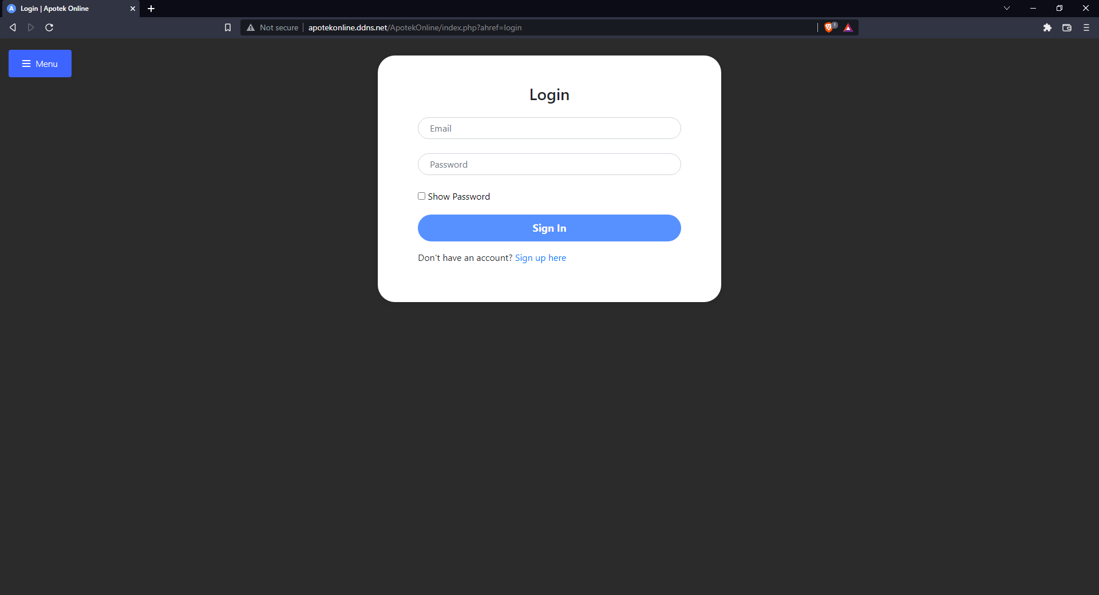
DOKUMENTASI
Tampilan login

Slide 7
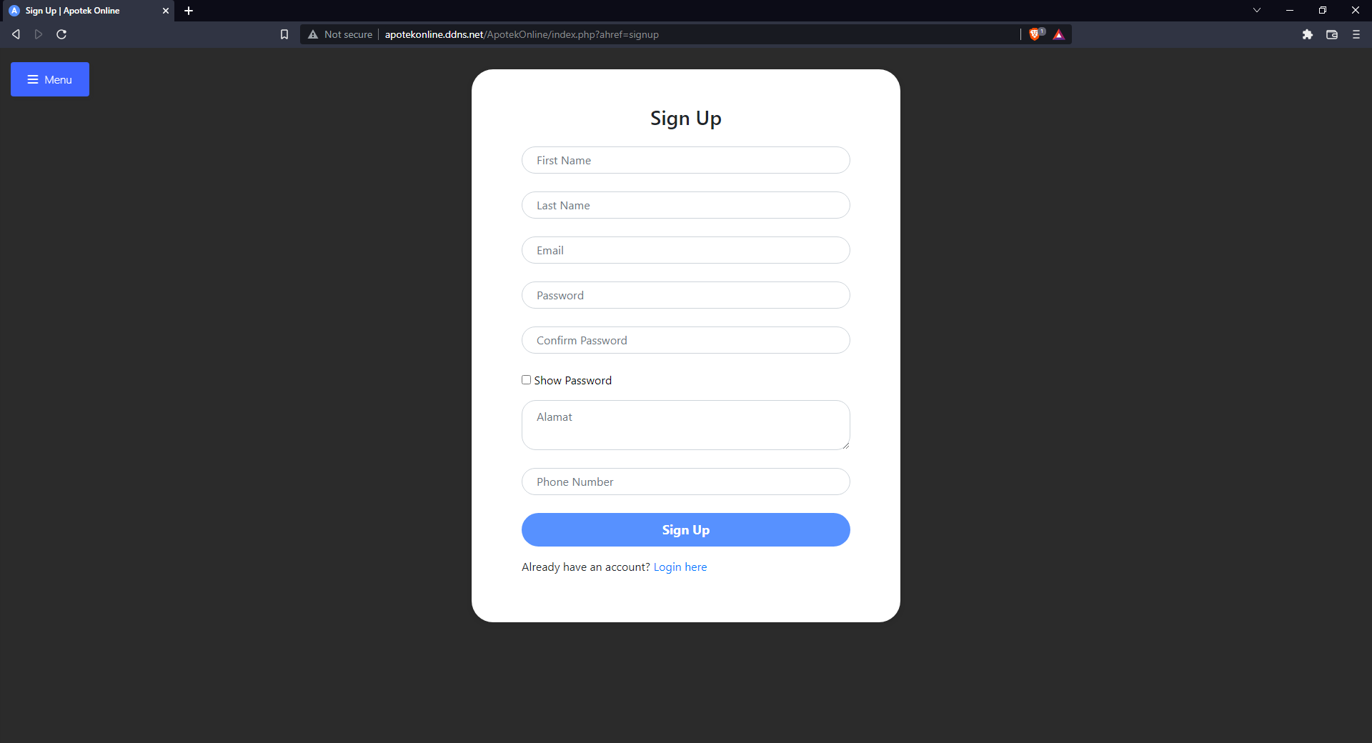
DOKUMENTASI
Tampilan signup

Slide 8
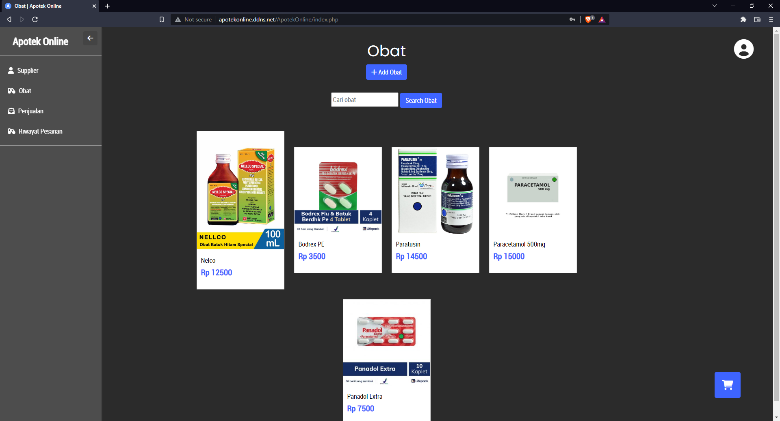
DOKUMENTASI
User: Admin
Tampilan home (setelah login)

Slide 9
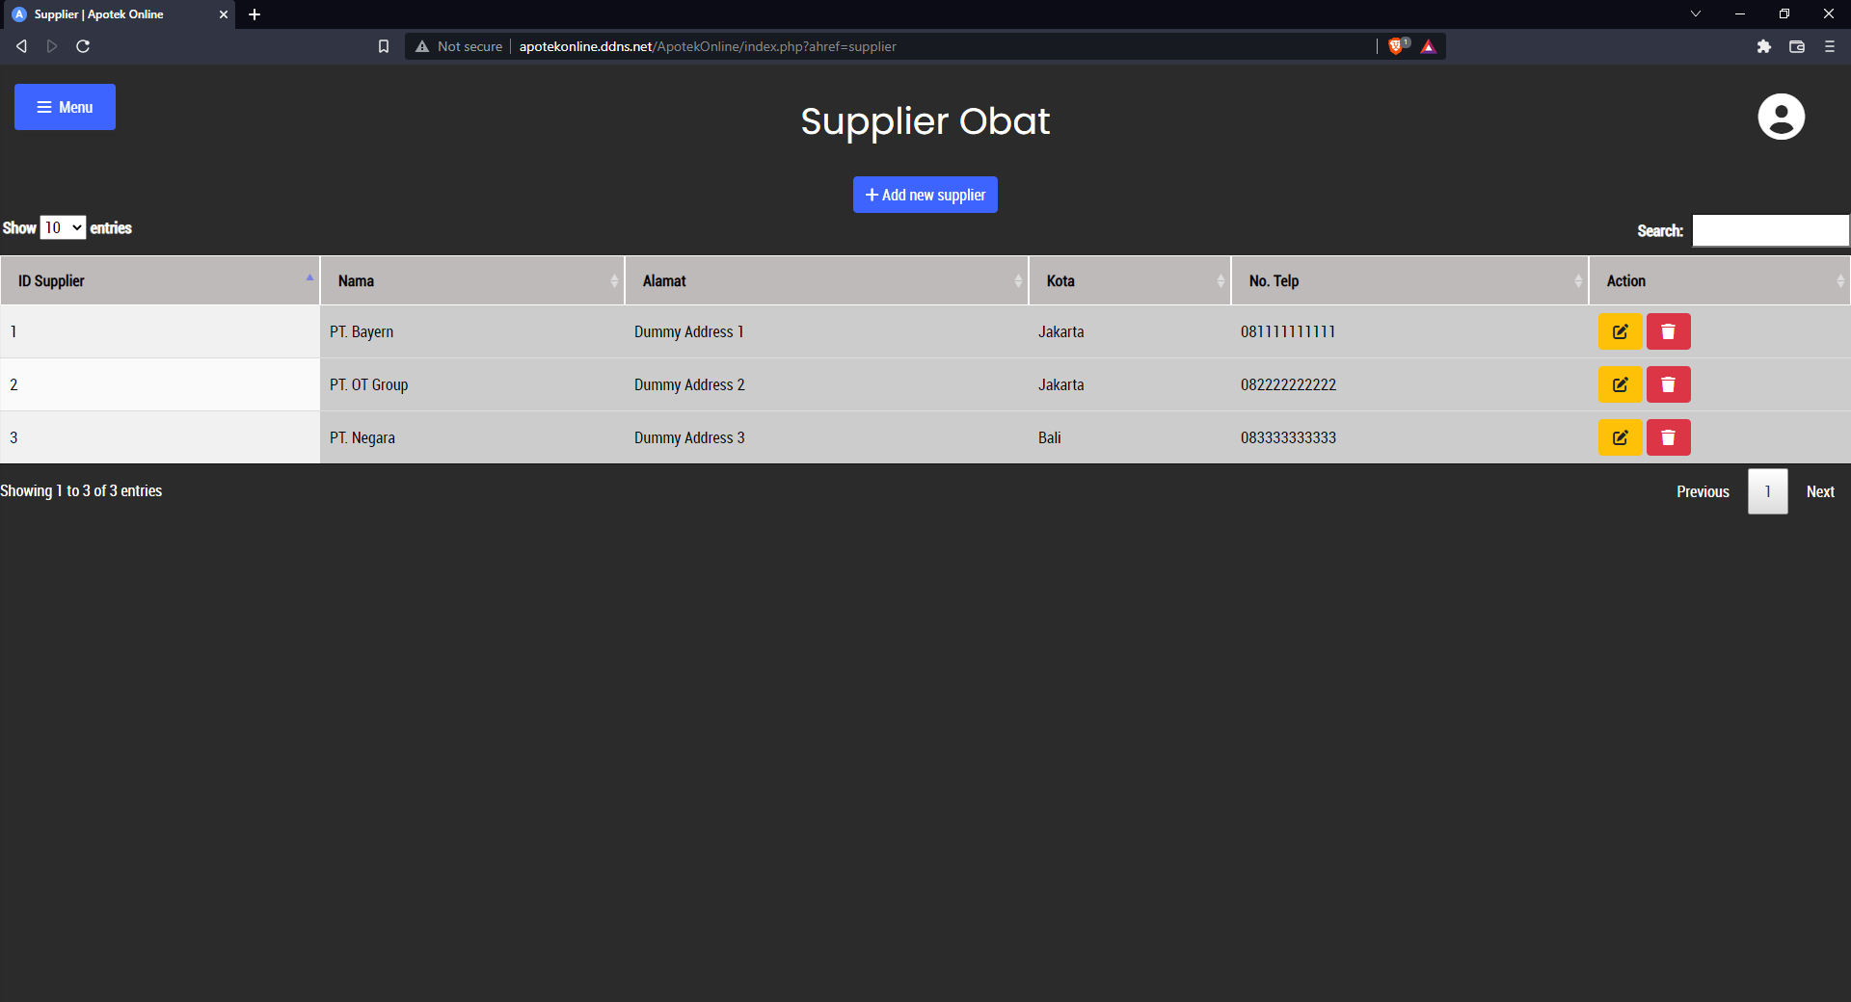
DOKUMENTASI
User: Admin
Tampilan supplier

Slide 10
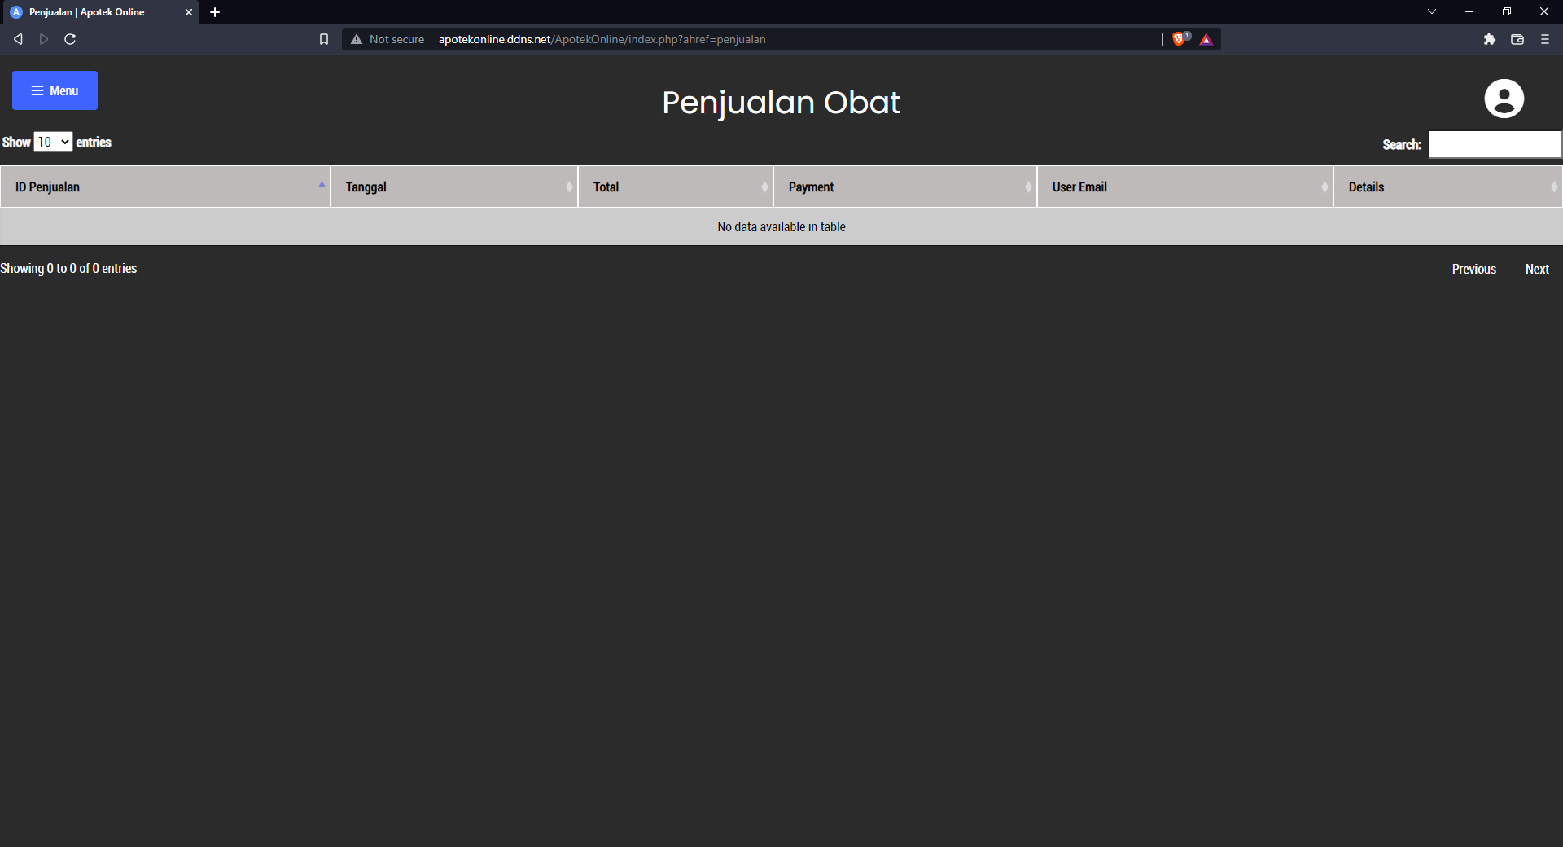
DOKUMENTASI
User: Admin
Tampilan Penjualan

Slide 11
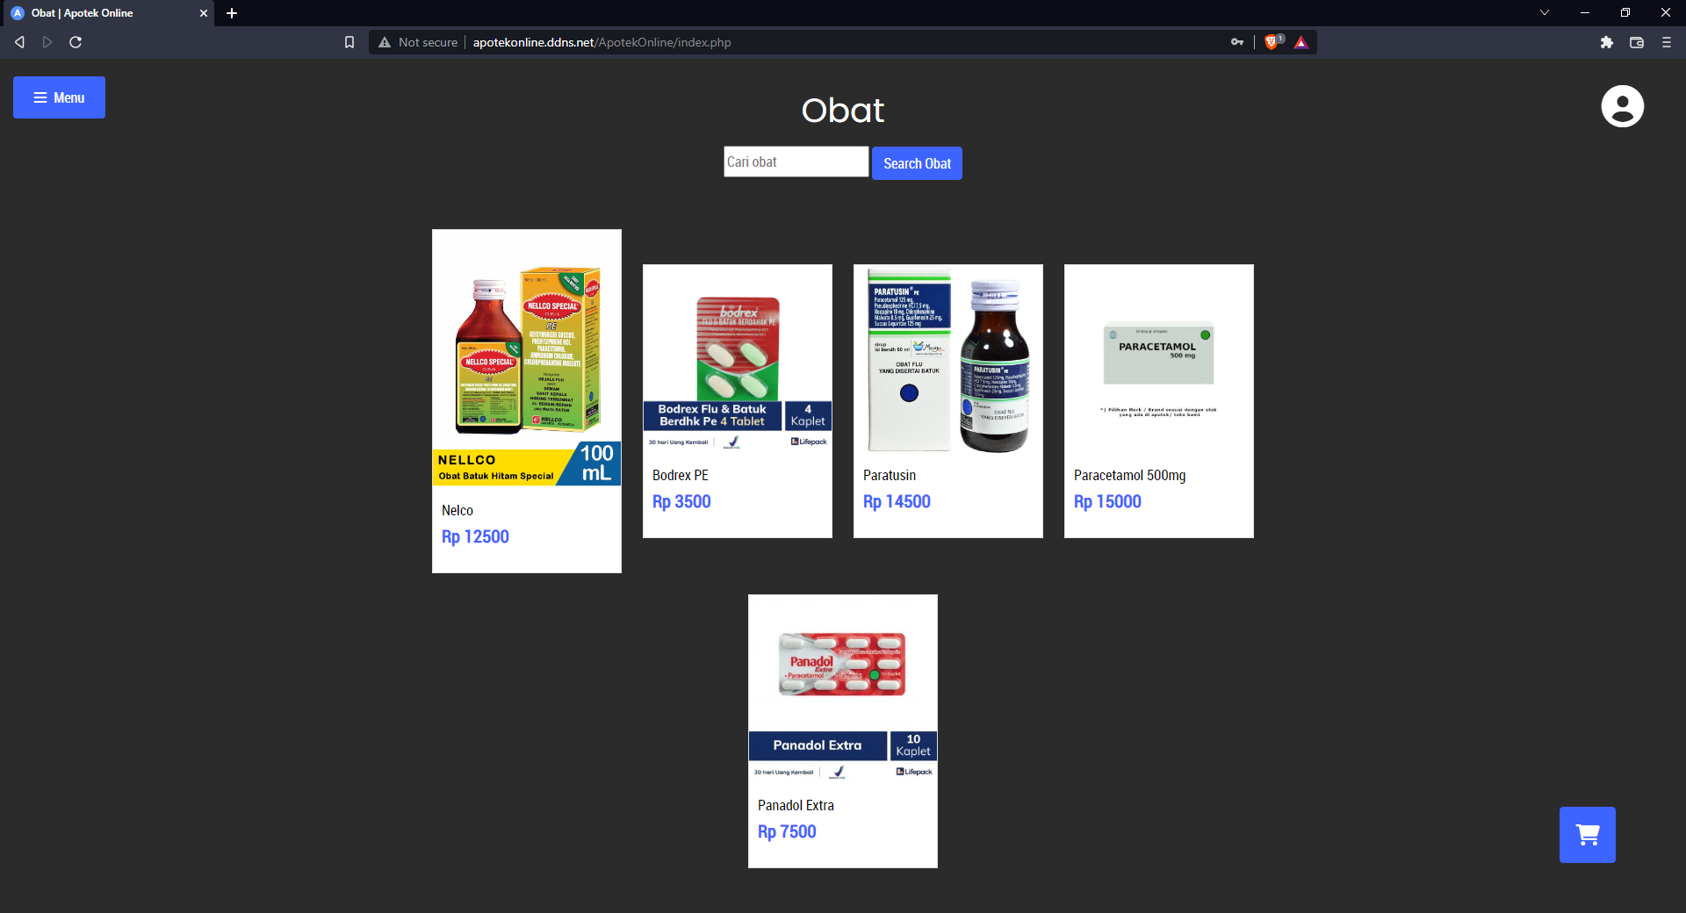
DOKUMENTASI
User: user
Tampilan Home (setelah Login)

Slide 12
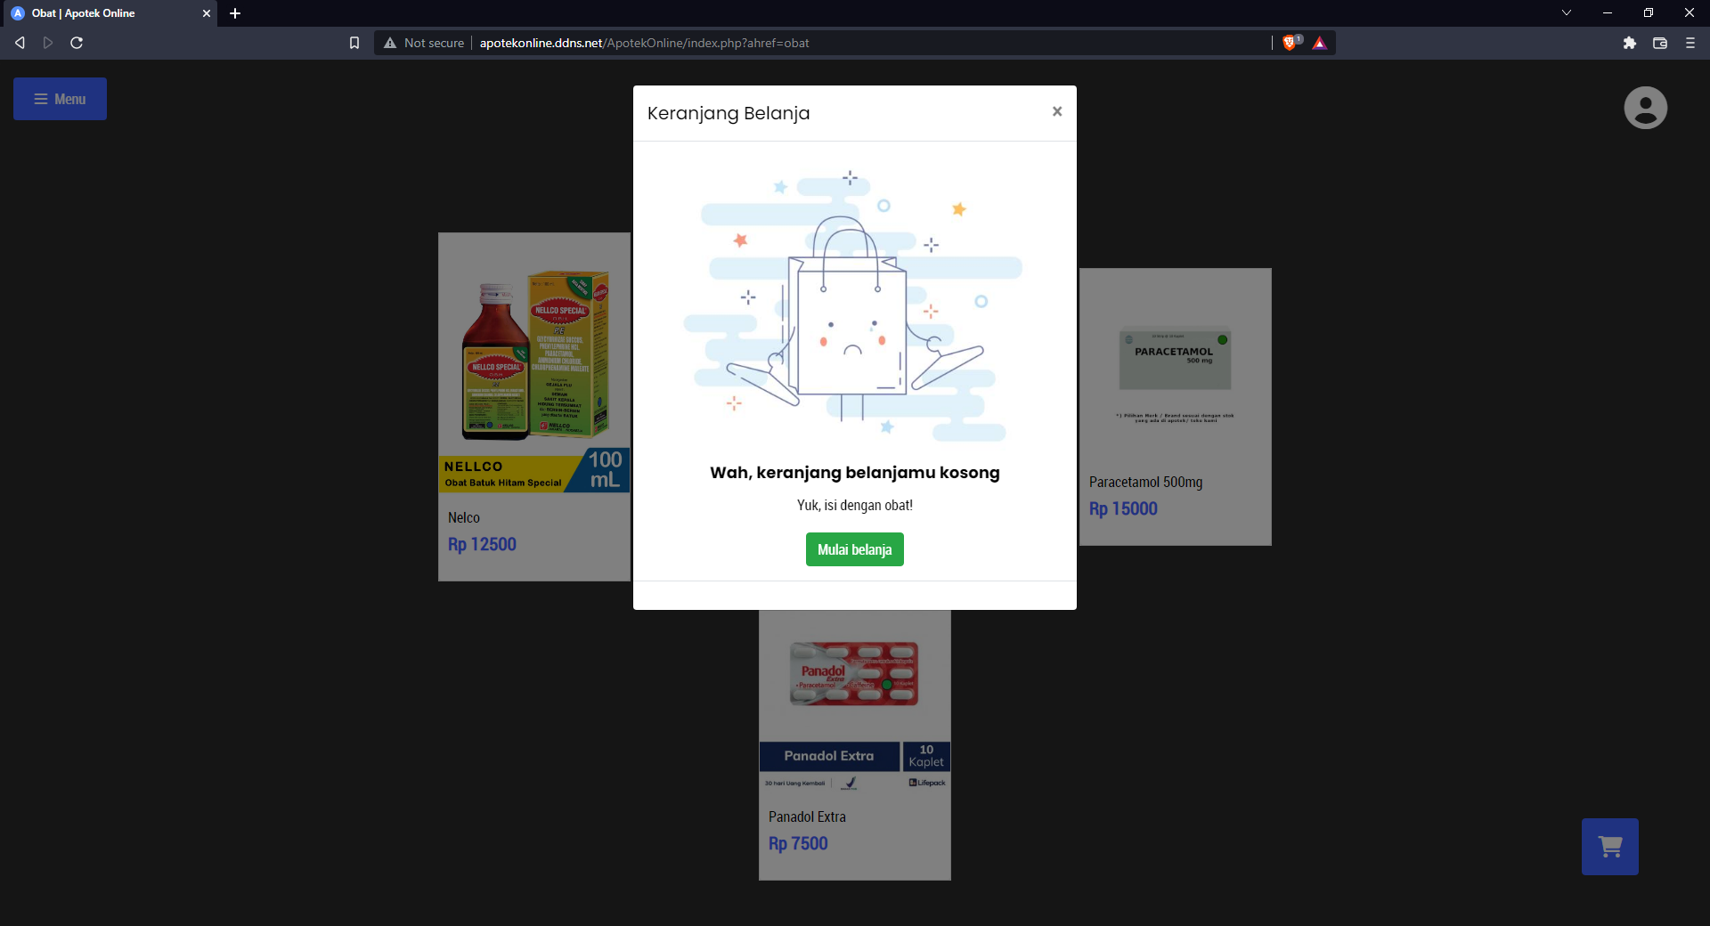
DOKUMENTASI
User: user
Tampilan Cart (keranjang belanja)

Slide 13

DOKUMENTASI
User: user
Tampilan Riwayat pesanan

Slide 14
Demo Web
Bapak Dosen yang terhormat dan teman-teman dapat langsung mencoba web kami dengan mengakses link berikut: http://apotekonline.ddns.net/ApotekOnline (link akan dibagikan pada kolom chat zoom)
Bapak Dosen dan teman-teman bisa mencoba mendaftarkan diri dengan menggunakan fitur signup atau bisa memakai langsung user yang telah kami sediakan sebagai berikut: User1: email: user1@gmail.com pass: 12345
User2: email: user2@gmail.com pass: 12345

